Slide 1

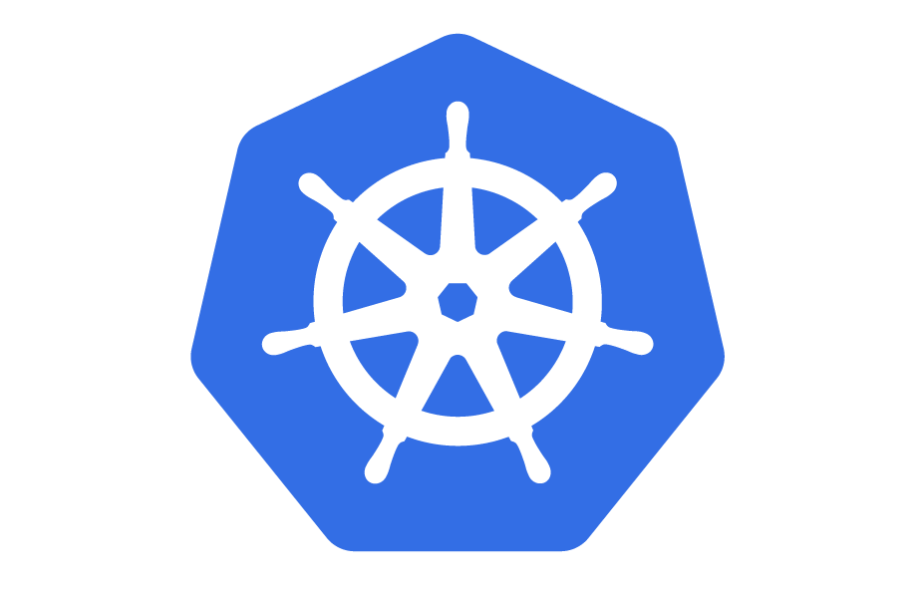
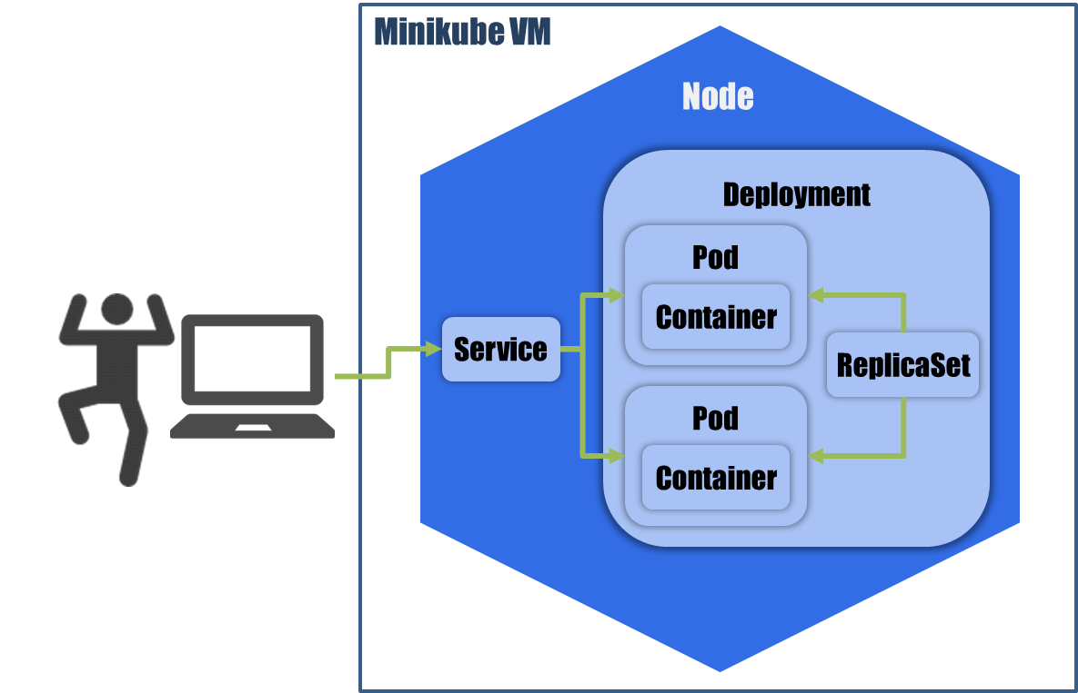


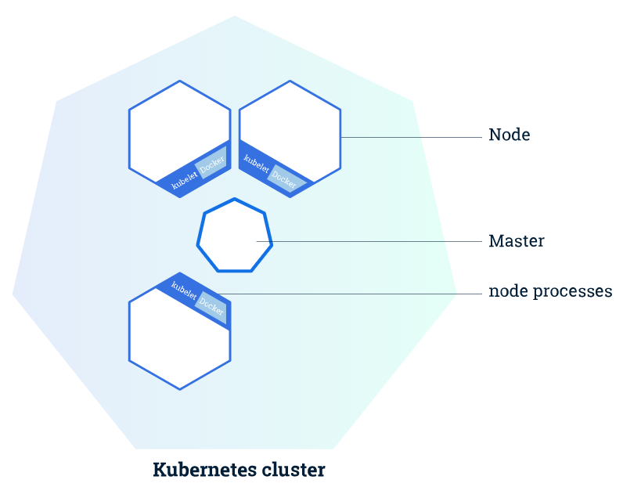

INFORMÁTICA
Premios Campalans 2019
Alta Disponibilidad: Kubernetes
IDEA INICIAL
Estudio del ecosistema de Kubernetes para entender el concepto de alta disponibilidad y desarrollar una plataforma “cloud” para implementar Gandhi.
Desplegaremos los servidores de Gandhi en un cluster de Kubernetes.
PROCESO DE ELABORACIÓN
Para desarrollar esta implementación, lo mas importante es conocer esta nueva tecnología y todas las herramientas necesarias para llevarlo a cabo.
En el momento que ya hemos entendido el ecosistema y el objetivo, desplegamos los servidores en un cluster virtualizado con la herramienta minikube. Cada servidor tiene como motor la tecnología docker al cual asociaremos un servicio a cada uno de los servidores.
Una vez montado todo nuestro entorno, configuraremos los clientes que serán la representación de los alumnos, lo cuales entraran con sus credenciales y tendrán montado su entorno de usuario en los servidores.
CICLO
Administración de Sistemas Informáticos en Red.
AUTOR
Roberto Altamirano Martínez
TUTORES
Eduard Canet
TIPOS DE MATERIAL ELABORADO
Material tecnológico
TIPOLOGÍA DE RECERCA
Investigación tecnológica
Instagram
@edtbarcelona
Twitter
@EdTbarcelona
Traducir el servidor Gandhi a una plataforma Cloud seria un avance tecnológico que podría unificar la enseñanza que imparte la Escola a nivell mundial.
CONCLUSIONES
Utilizar esta tecnología para reconvertir Gandhi al concepto cloud es muy interesante y nos permite tener Gandhi disponible en cualquier parte del mundo.
El concepto de un servidor Cloud y la Alta disponibilidad es la tecnología del presente y del futuro.
Institut Escola del Treball – Carrer Comte d’Urgell, 187, edifici 11 – 08036 Barcelona
Institut Escola del Treball – Carrer Comte d’Urgell, 187, edifici 11 – 08036 Barcelona

